Slide 1
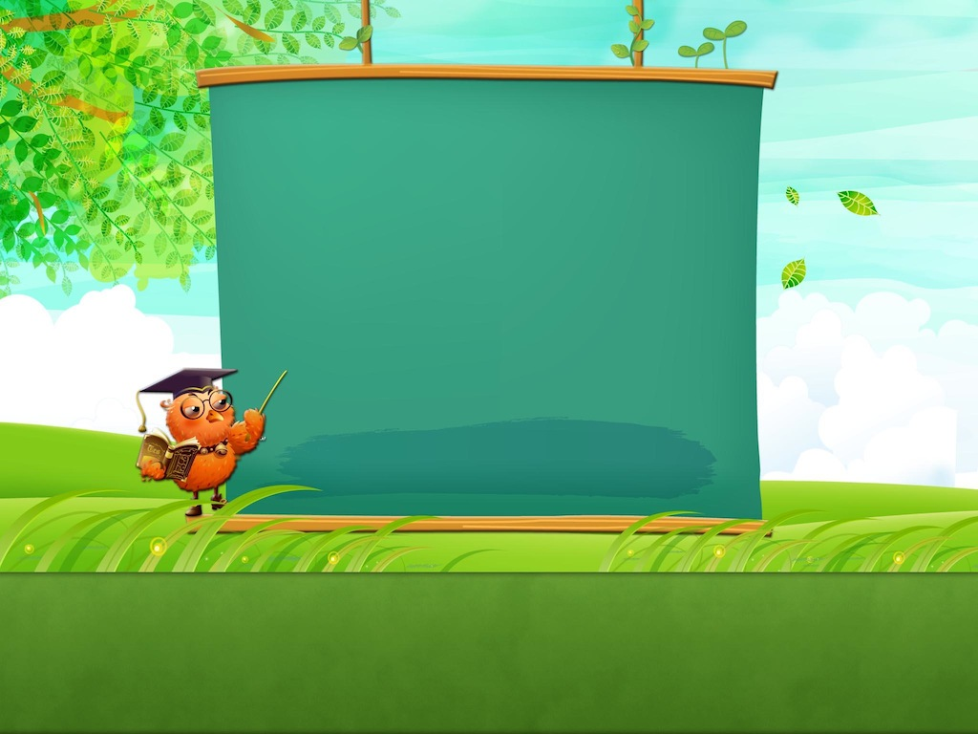
CHÀO MỪNG CÁC EM
ĐẾN VỚI
LỚP HỌC TRỰC TUYẾN
MÔN: Tự nhiên & Xã hội
Giáo viên: Nguyễn Thanh Hằng

Slide 2
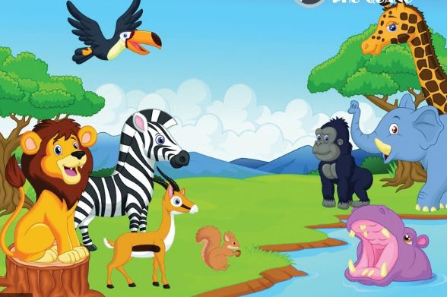
CHỦ ĐỀ 4: THỰC VẬT VÀ ĐỘNG VẬT
Bài 19:
Ôn tập chủ đề Thực vật và động vật

Slide 3

TIẾT 1

Slide 4


Slide 5

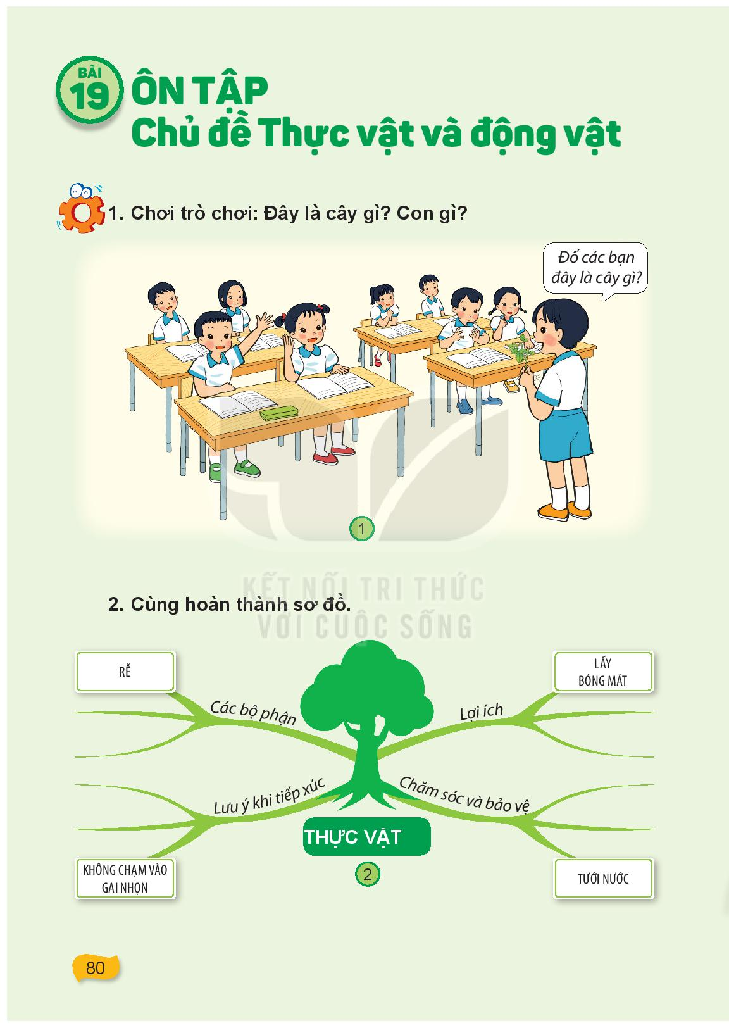
1. Chơi trò chơi: Đây là cây gì? Con gì?

Slide 6
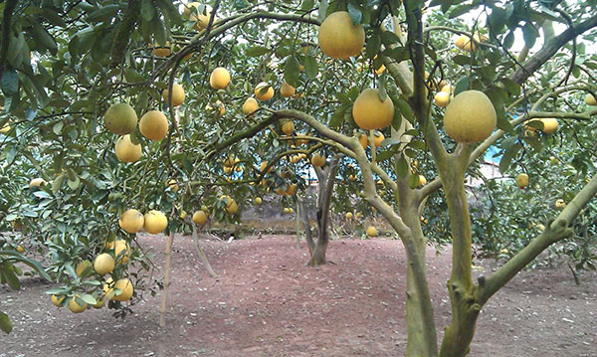
Cây bưởi

Slide 7
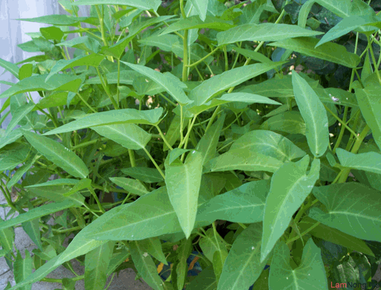
Cây rau muống

Slide 8
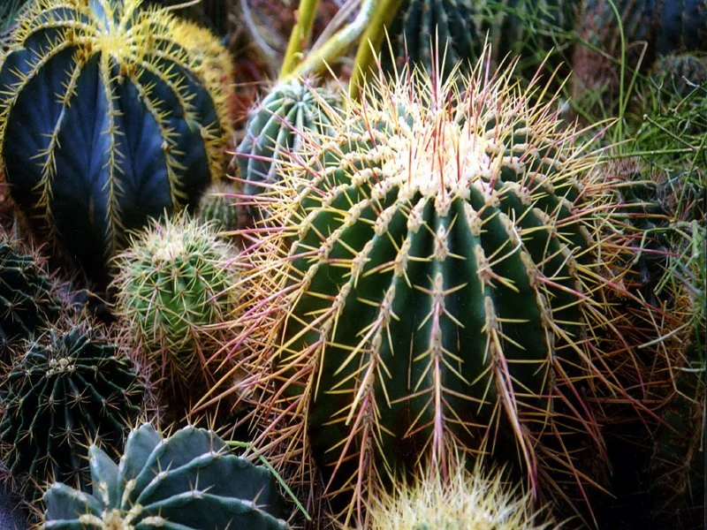
Cây xương rồng

Slide 9
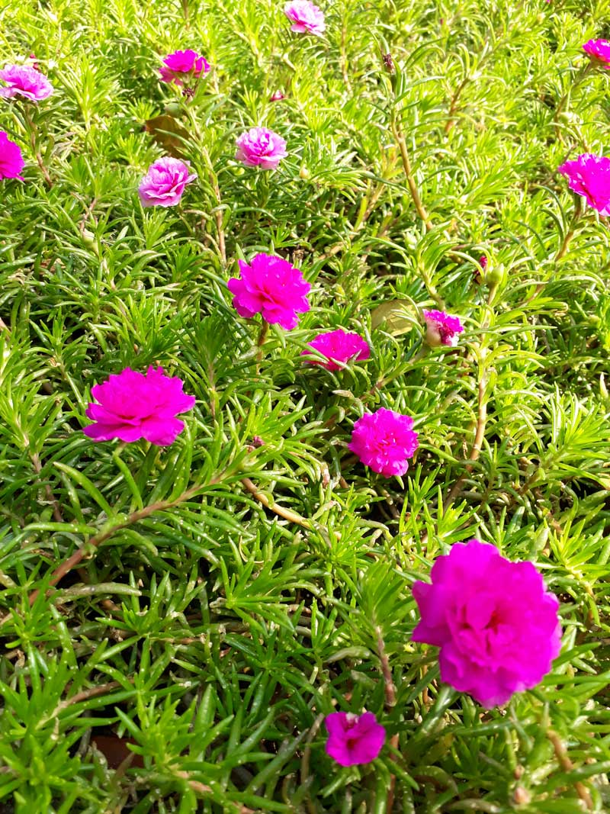
Cây hoa mười giờ

Slide 10
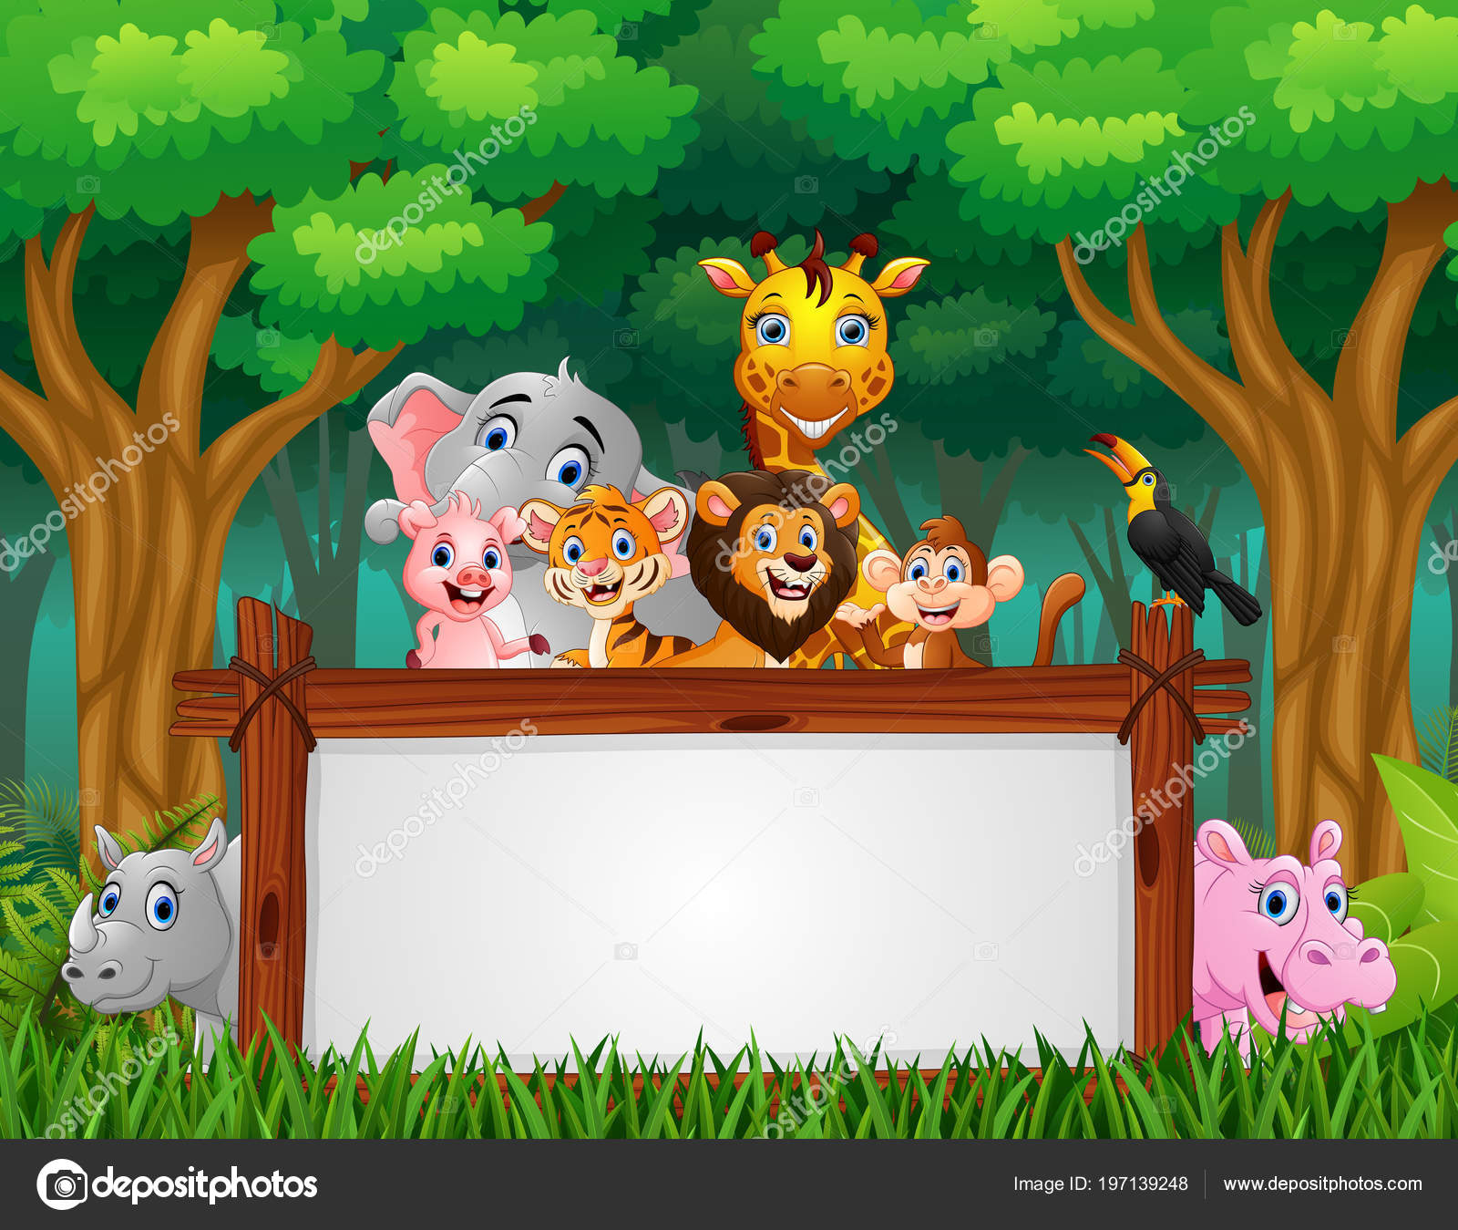
ĐOÁN BÓNG CON VẬT ?

Slide 11

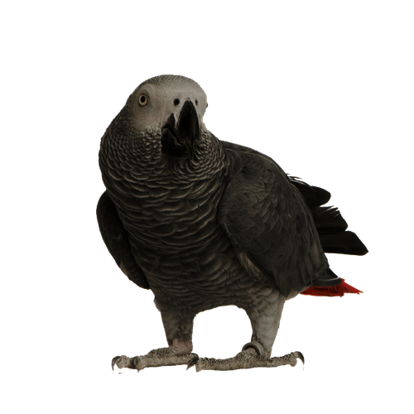
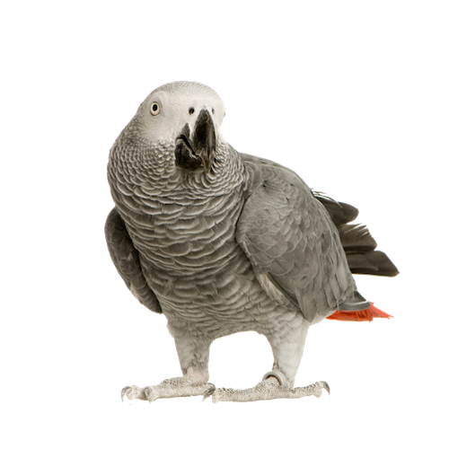
Con vẹt
Cá sấu
Con vịt
Gà trống

Slide 12
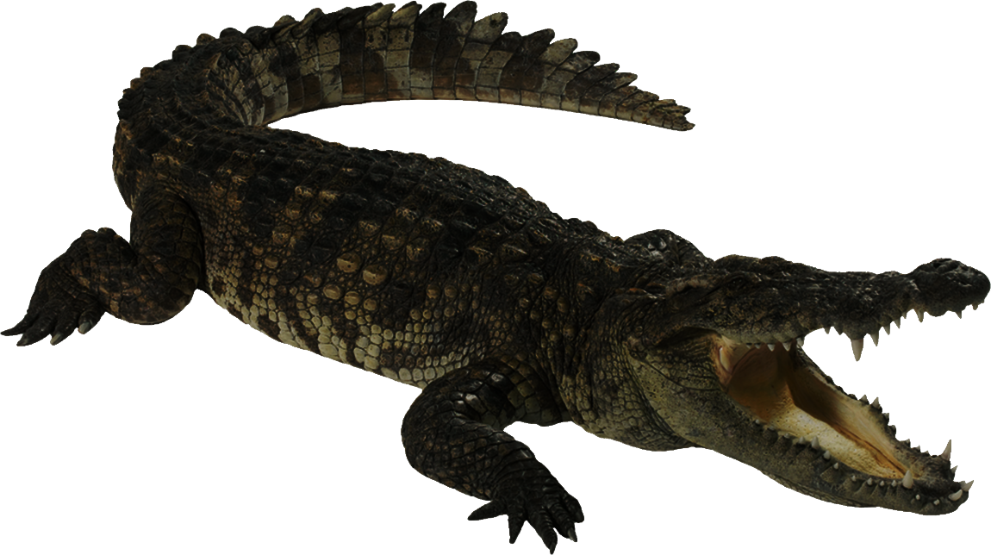
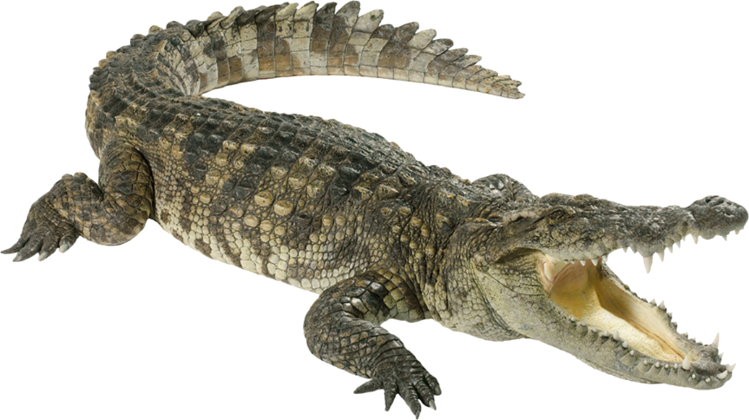
Con thằn lằn
Con cá sấu
Con tê giác
Cá voi

Slide 13
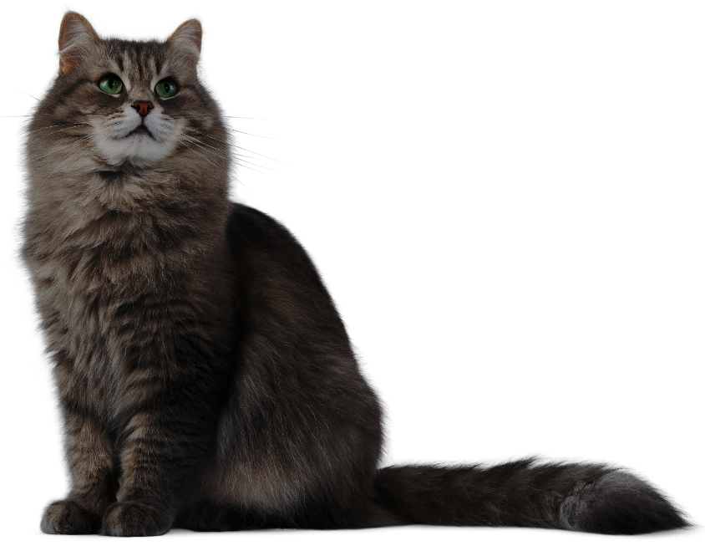
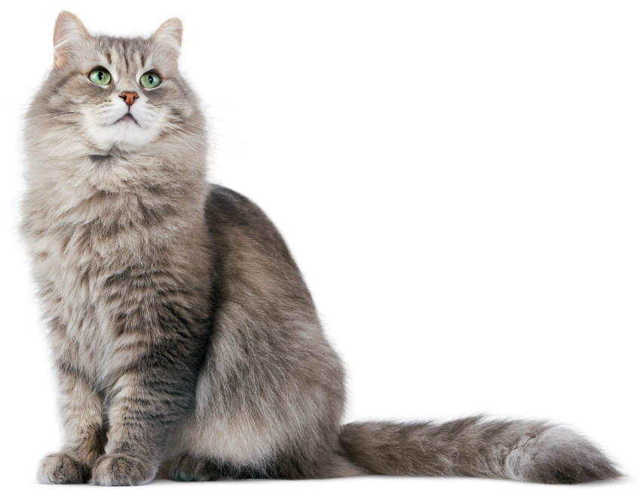
Con gấu
Con hổ
Con mèo
Con thỏ

Slide 14
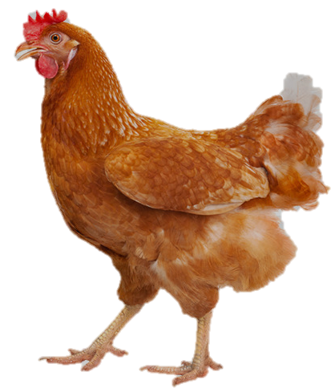
Con cú
Con chim
Con vịt
Con gà

Slide 15
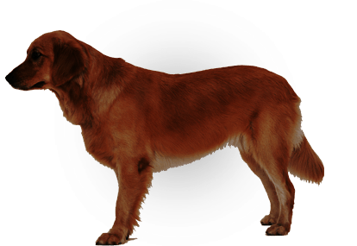
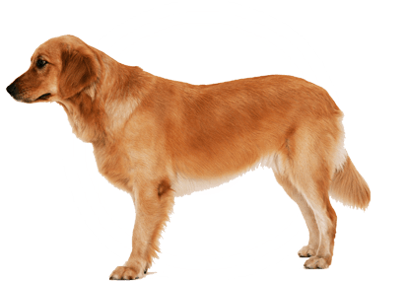
Con hổ
Con báo
Con chó
Con ngựa vằn

Slide 16
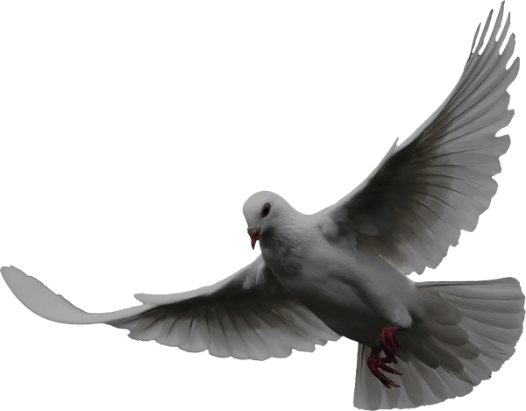
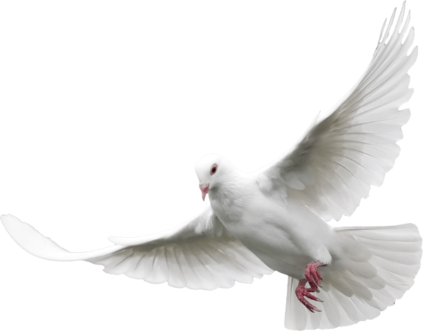
Con chim bồ câu
Con dơi
Con vẹt
Con gà trống

Slide 17
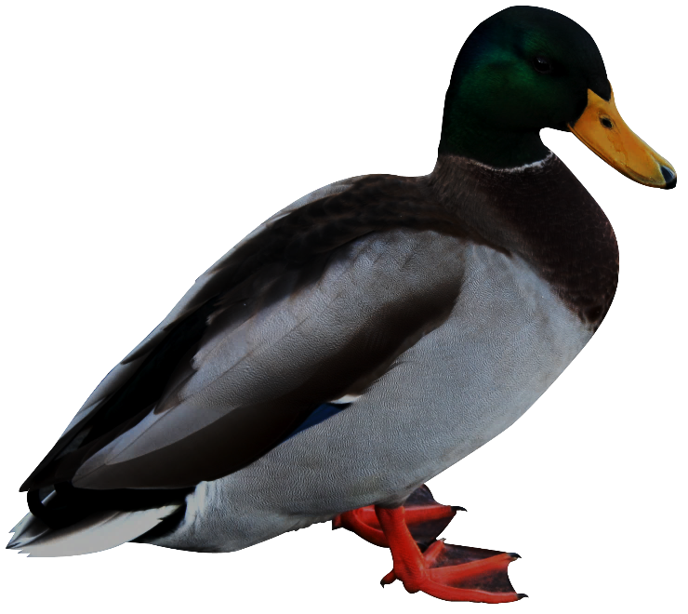
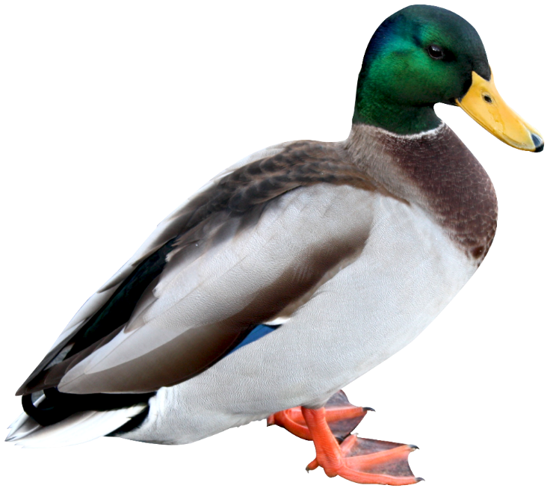
Con cú
Con vịt
Con gà tây
Con gà

Slide 18
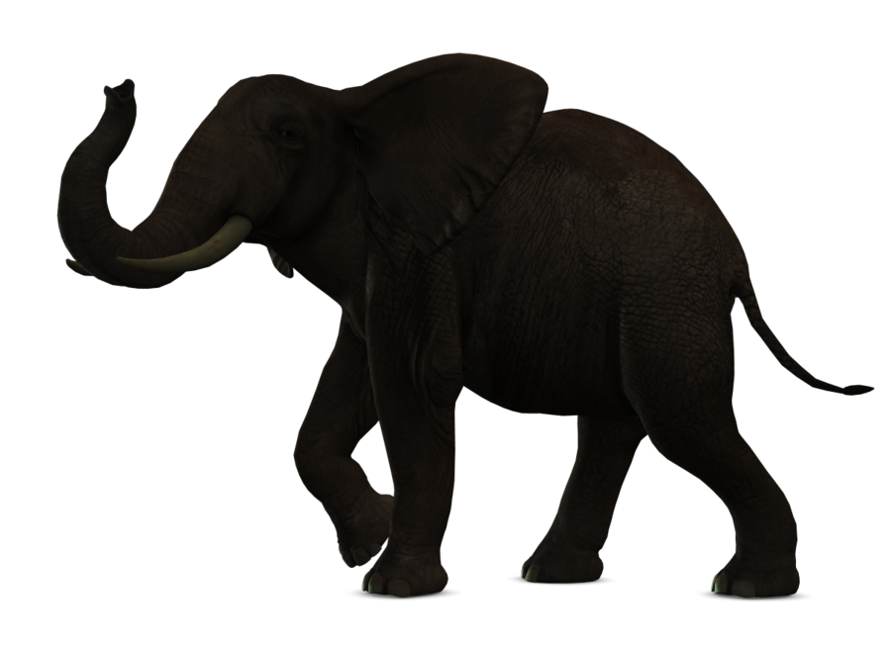
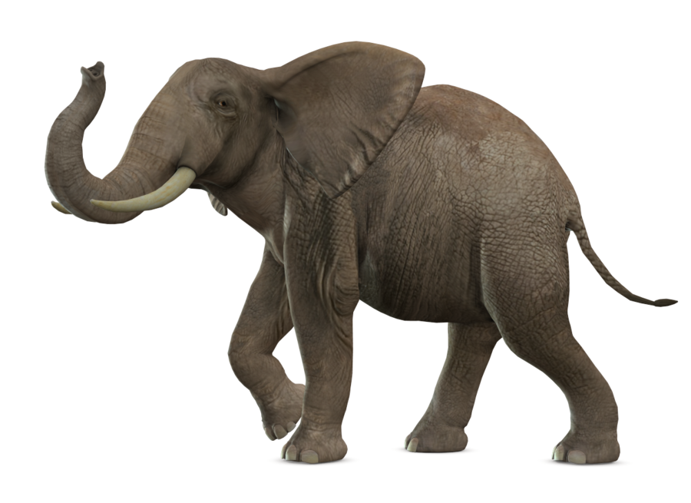
Con cá voi
Con tê giác
Con gấu
Con voi

Slide 19
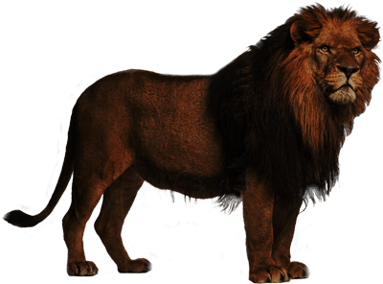
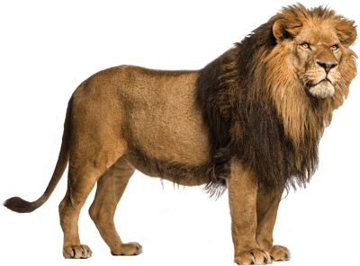
Con gấu
Con chó
Con hổ
Con sư tử

Slide 20
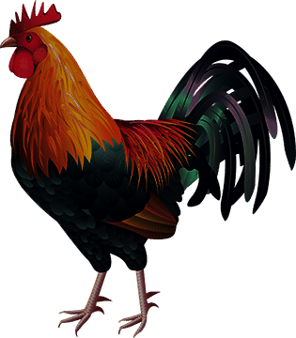
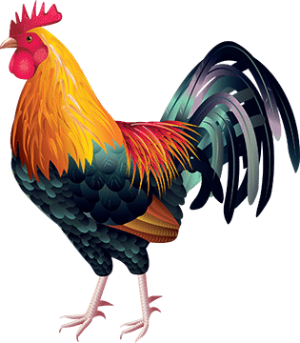
Con gà trống
Con cú
Con vịt
Con mèo

Slide 21
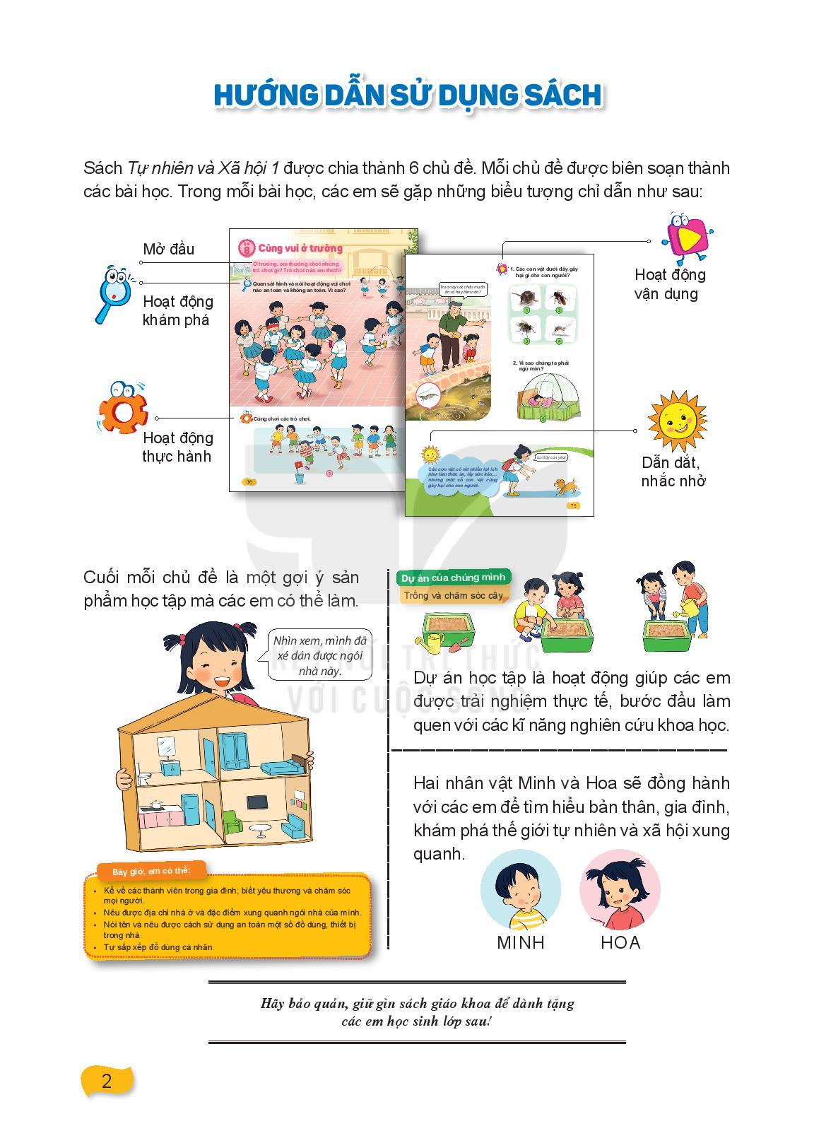
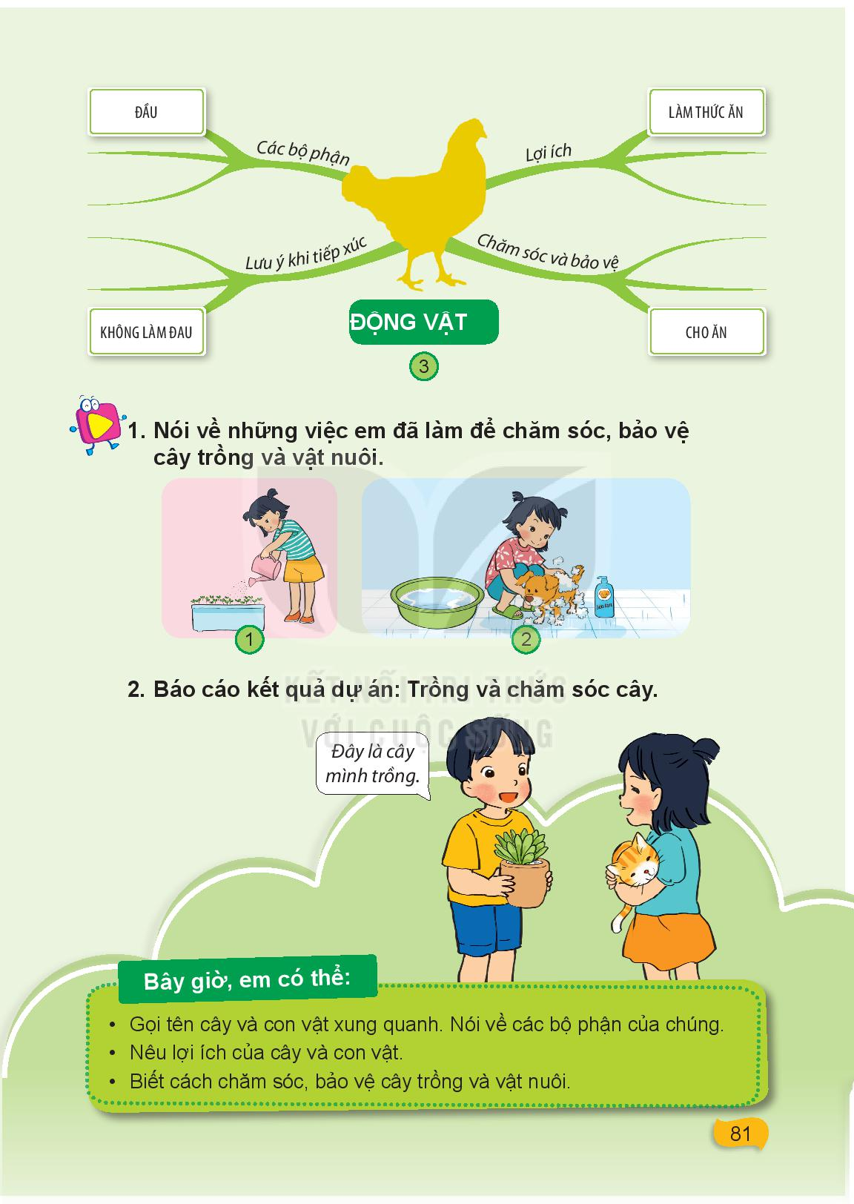
2. Cùng hoàn thành sơ đồ

Slide 22
Thân, lá
Làm thức ăn
Hoa và quả
Lấy gỗ
Rửa tay sạch sẽ sau khi tiếp xúc với cây
Nhổ cỏ
Không nếm thử,
ngửi các cây lạ
Bón phân

Slide 23
Thân
Lấy sức kéo
Cơ quan
di chuyển
Làm cảnh
Âu yếm vuốt ve
Tắm rửa, làm sạch
Không trêu chọc động vật
Giữ ấm vào mùa đông

Slide 24
TIẾT 2 và 3

Slide 25


Slide 26

Nói về những việc em đã làm để chăm sóc, bảo vệ cây trồng và vật nuôi.
1
2

Slide 27
Báo cáo kết quả dự án: Trồng và chăm sóc cây.

Slide 28
Bây giờ, em có thể:
Gọi tên cây và con vật xung quanh. Nói về các bộ phận của chúng.
Nêu lợi ích của cây và con vật.
Biết cách chăm sóc, bảo vệ cây trồng và vật nuôi.

